Slide 1
Ο Μικροελεγκτής
Τις περισσότερες φορές τα Ενσωματωμένα Συστήματα (ΕΣ) επιτελούν απλή λειτουργίες που δεν απαιτούν μεγάλη υπολογιστική ισχύ και πόρους. Για το λόγο αυτό χρησιμοποιούν Μικροελεγκτές (Microcontrollers, μC).
Οι μικροελεγκτές συχνά ορίζονται ως ένας μίνι πλήρης υπολογιστής σε ένα
ενιαίο τσιπ (All-in-one-chip). Στην πραγματικότητα είναι ένας τύπος επεξεργαστή (IC) ο οποίος μπορεί να λειτουργήσει με ελάχιστα εξωτερικά εξαρτήματα.
Στον πυρήνα τους, οι μικροελεγκτές έχουν έναν μικροεπεξεργαστή (της τάξης των MHz) παρόμοιος με την CPU του υπολογιστή μας, μία σταθερή ποσότητα μνήμης RAM και ROM και μονάδα διασύνδεσης περιφερειακών όλα ενσωματωμένα σε ένα τσιπ.

Slide 2
Ο Μικροελεγκτής
Οι μικροελεγκτές είναι σχεδιασμένοι για να εκτελούν συγκεκριμένες λειτουργίες. Λέγοντας συγκεκριμένες, εννοούμε εφαρμογές όπου η σχέση μεταξύ της εισόδου και της εξόδου είναι προκαθορισμένη.
Εφόσον λοιπόν απευθύνεται σε συγκεκριμένες εφαρμογές, οι απαιτήσεις σε μνήμη RAM, ROM (συνήθως σε Kbytes) και περιφερειακές εισόδους εξόδους είναι περιορισμένες, πράγμα που καθιστά εύκολη την ενσωμάτωση αυτών σε ένα μόνο τσιπ. Αυτό με την σειρά του μειώνει τόσο το κόστος όσο και το μέγεθος του μικροελεγκτή.
Σήμερα, αρκετοί κατασκευαστές παράγουν μικροελεγκτές με ένα ευρύ φάσμα
δυνατοτήτων και είναι διαθέσιμα σε διάφορες εκδόσεις.

Slide 3
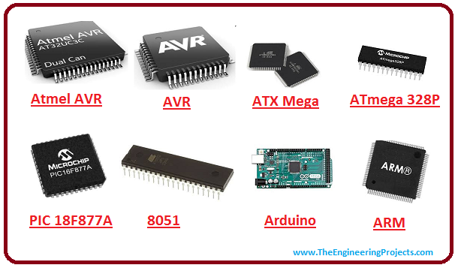
Διάφοροι τύποι Μικροελεγκτών
Πηγή:
https://www.theengineeringprojects.com

Slide 4
Ο Μικροεπεξεργαστής
Σε αντίθεση με ένα Μικροελεγκτή ένας Μικροεπεξεργαστής (microprocessor) δεν είναι σε θέση να λειτουργήσει χωρίς την ύπαρξη ορισμένων εξωτερικών κυκλωμάτων. Κλασσικό παράδειγμα η μητρική πλακέτα του Η/Υ μας.
Τα ελάχιστα περιφερειακά που χρειάζεται ένας μικροεπεξεργαστής είναι η μνήμη από την οποία θα διαβάσει το πρόγραμμα που θα εκτελέσει και ο ταλαντωτής ως η πηγή ρολογιού που είναι απαραίτητη σε κάθε σύγχρονο ακολουθιακό κύκλωμα.
Όλα τα παραπάνω, όπως αναφέραμε, ένας μικροελεγκτής τα περιλαμβάνει σε ένα ολοκληρωμένο κύκλωμα, πράγμα που τον καθιστά ικανό να λειτουργήσει πλήρως αυτόνομα έχοντας σαν επακόλουθο την μείωση του κόστους και της πολυπλοκότητας του συστήματος στο οποίο θα χρησιμοποιηθούν.

Slide 5
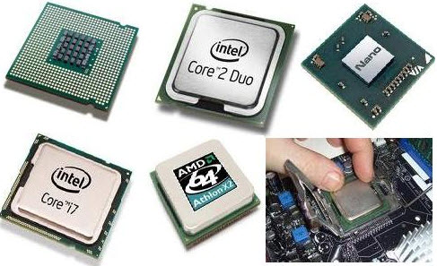
Διάφοροι τύποι Μικροεπεξεργαστών
Πηγή:
https://celebratelife24x7.wordpress.com

Slide 6
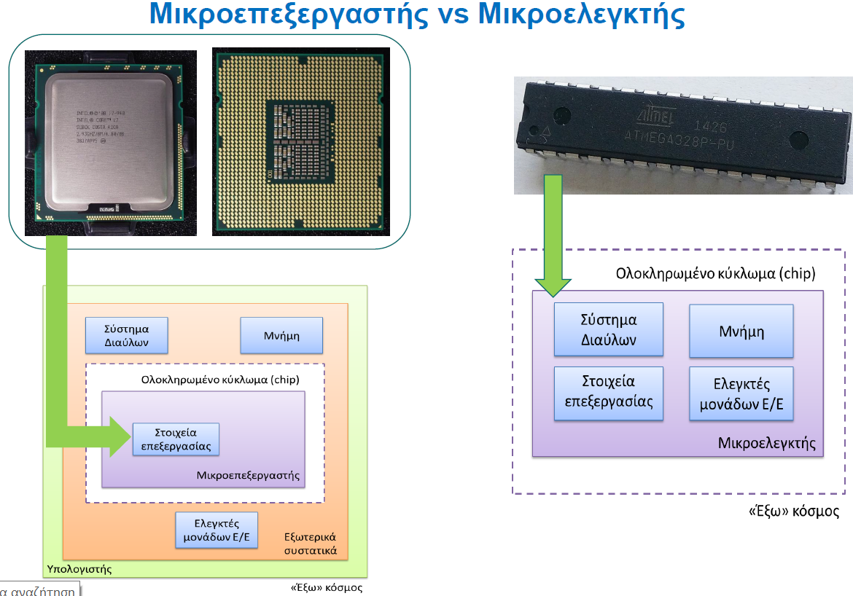
Εικόνα από
Βιβλίο:
Ενσωματωμένα Συστήματα
Δρ. Π.
Παπάζογλου

Slide 7
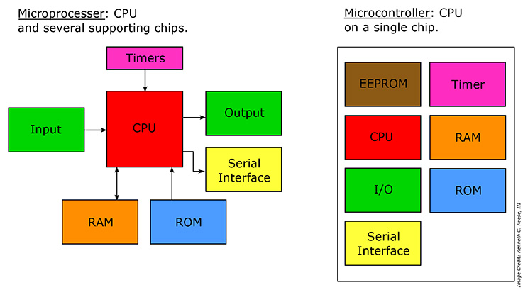
Πηγή:
https://www.microcontrollertips.com

Slide 8
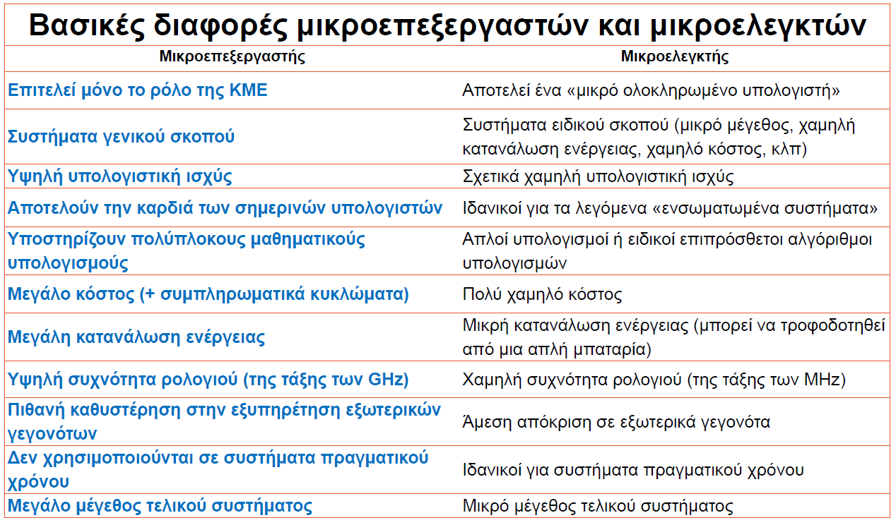
Πηγή:
Βιβλίο:
Ενσωματωμένα Συστήματα
Δρ. Π.
Παπάζογλου

Slide 9
ΔΟΜΙΚΑ ΣΤΟΙΧΕΙΑ ΤΟΥ ΜΙΚΡΟΕΛΕΓΚΤΗ
Η οργάνωση των Μικροελεγκτών είναι παρόμοια με εκείνη των
κλασσικών υπολογιστικών συστημάτων.
Ένας Μικροελεγκτής αποτελείται από τις παρακάτω μονάδες:
Μικροεπεξεργαστή ή Κεντρική Μονάδα Επεξεργασίας
(Microcontroller Central Processing Unit)
Μνήμη
Ψηφιακή θύρα Εισόδου/Εξόδου (μονάδα DAC)
Αναλογικές θύρες (μονάδα ADC)
Κεντρικό χρονιστή-ταλαντωτή
UART (Universal Asynchronous Receiver Transmitter)
Reset
Ελεγκτή διακοπών
Χρονιστή επιτήρησης (Watchdog Timer)
RTC (Real Time Clock)

Slide 10
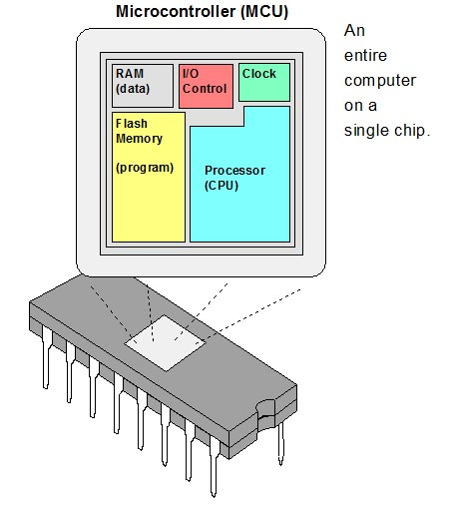
ΔΟΜΙΚΑ ΣΤΟΙΧΕΙΑ ΤΟΥ ΜΙΚΡΟΕΛΕΓΚΤΗ
https://encyclopedia2.thefreedictionary.com

Slide 11
ΔΟΜΙΚΑ ΣΤΟΙΧΕΙΑ ΤΟΥ ΜΙΚΡΟΕΛΕΓΚΤΗ
Η Κεντρική Μονάδα Επεξεργασίας (ΚΜΕ = CPU) είναι η καρδιά του Μικροελεγκτή αφού εκτελεί την ανάκληση δεδομένων (fetch) από τη Μνήμη του προγράμματος, υπό μορφή εντολών, ενώ παράλληλα αποκωδικοποιεί τις
εντολές και μετά τις εκτελεί.
Η ΚΜΕ αποτελείται από τους:
Καταχωρητές (Registers)
Αριθμητική Λογική Μονάδα (Arithmetic Logic Unit)
Αποκωδικοποιητή Εντολών (Instruction Decoder)
Διάφορα Κυκλώματα Ελέγχου (Control Units)

Slide 12
ΔΟΜΙΚΑ ΣΤΟΙΧΕΙΑ ΤΟΥ ΜΙΚΡΟΕΛΕΓΚΤΗ
Η Μνήμη που διακρίνεται σε Μνήμη Προγράμματος και Μνήμη Δεδομένων.
Στη Μνήμη Προγράμματος αποθηκεύονται όλες οι εντολές που αποτελούν τον κορμό του προγράμματος που θα εκτελεστεί. Η Μνήμη αυτή διακρίνεται επίσης σε Εσωτερική και Εξωτερική.
Η Μνήμη Δεδομένων (ή μνήμη RAM = τυχαίας προσπέλασης) αποτελεί τη μνήμη που διατηρούνται τα δεδομένα. H KME χρησιμοποιεί τη μνήμη αυτή για να αποθηκεύσει μεταβλητές του προγράμματος, καθώς επίσης και τη Στοίβα (stack) για την προσωρινή αποθήκευση των διευθύνσεων επιστροφής.

Slide 13
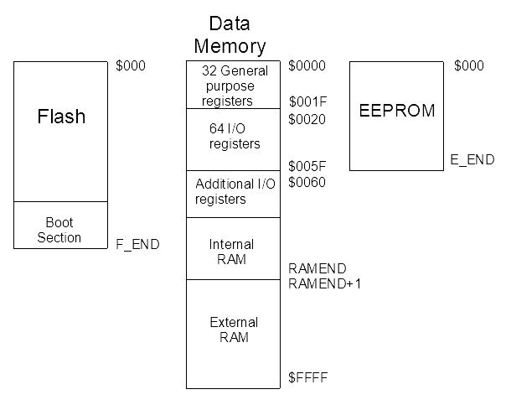
ΔΟΜΙΚΑ ΣΤΟΙΧΕΙΑ ΤΟΥ ΜΙΚΡΟΕΛΕΓΚΤΗ
Διάγραμμα Μνημών AVR Μικροελεγκτή
https://electronics.stackexchange.com

Slide 14
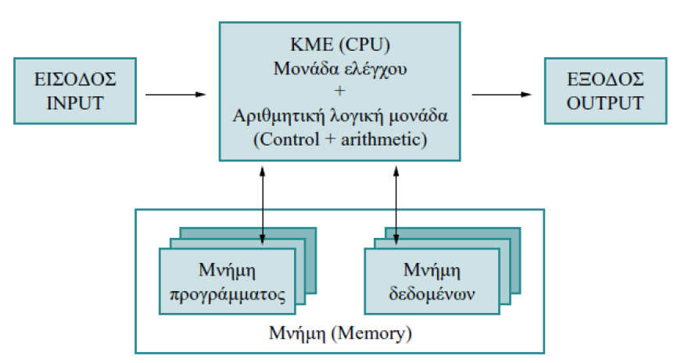
ΔΟΜΙΚΑ ΣΤΟΙΧΕΙΑ ΤΟΥ ΜΙΚΡΟΕΛΕΓΚΤΗ
Εικόνα από
Πτυχιακή
Νικολαϊδου
Ευανθία-ΤΕΙ
Κεντρικής
Μακεδονίας
Ένα τυπικό σχήμα για το Μικροελεγκτή

Slide 15
ΔΟΜΙΚΑ ΣΤΟΙΧΕΙΑ ΤΟΥ ΜΙΚΡΟΕΛΕΓΚΤΗ
Ψηφιακή θύρα Εισόδου/Εξόδου που χρησιμοποιείται για τη μεταφορά δεδομένων από / προς το εξωτερικό περιβάλλον. Τα δεδομένα ανταλλάσσονται σε ομάδες των 8 bits (1 byte).
Αναλογική Θύρα Εισόδου/Εξόδου η οποία συνδέεται με τη Μονάδα Μετατροπής Αναλογικού Σήματος σε Ψηφιακό (ADC), η οποία στην πραγματικότητα χρησιμοποιείται για τη ανάγνωση δεδομένων από αισθητήρες (πίεση, θερμοκρασίας κλπ). Παράλληλα υπάρχει και η Μονάδα Μετατροπής Ψηφιακού Σήματος σε Αναλογικό (DAC) (για την αντίστροφη διαδικασία) που χρησιμοποιούνται για την οδήγηση κινητήρων, για την αναπαραγωγή ήχου, για ειδικές μονάδες απεικόνισης κλπ

Slide 16
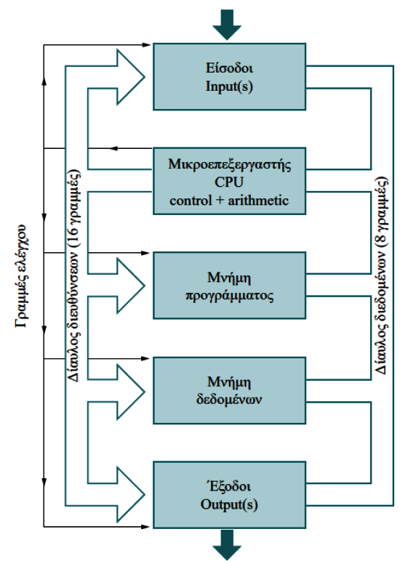
ΔΟΜΙΚΑ ΣΤΟΙΧΕΙΑ ΤΟΥ ΜΙΚΡΟΕΛΕΓΚΤΗ
Ο Μικροεπεξεργαστής συνδέεται με τα ολοκληρωμένα κυκλώματα της Μνήμης και των Μονάδων Εισόδου/Εξόδου για να αποτελέσει αυτό που ονομάζουμε Μικροελεγκτή.
Η μεταφορά της δυαδικής πληροφορίας ανάμεσα στις διάφορες μονάδες του Μικροελεγκτή γίνεται με το Δίαυλο Δεδομένων (Data Bus).
Ο Μικροεπεξεργαστής όμως πρέπει να έχει και τη
δυνατότητα να επιλέξει με ποια μονάδα θα επικοινωνήσει. Αυτό το πετυχαίνει με τη Δίαυλο Ελέγχου (Control Bus).
Ο Μικροεπεξεργαστής στέλνει τη δυαδική διεύθυνση της θέσης μνήμης ή της μονάδας εισόδου/εξόδου που θέλει να επικοινωνήσει με το Δίαυλο Διευθύνσεων (Address Bus). Με τις Γραμμές Ελέγχου (Control Lines) στέλνει ηλεκτρικά σήματα για την ενεργοποίηση των μονάδων με τις οποίες θα επικοινωνήσει.
Εικόνα από
Πτυχιακή
Νικολαϊδου
Ευανθία-ΤΕΙ
Κεντρικής
Μακεδονίας

Slide 17
ΔΟΜΙΚΑ ΣΤΟΙΧΕΙΑ ΤΟΥ ΜΙΚΡΟΕΛΕΓΚΤΗ
Κεντρικός χρονιστής-ταλαντωτής
Η εκτέλεση των εντολών του προγράμματος αλλά και ο συντονισμός των διαφόρων εσωτερικών διαδικασιών που καθιστούν λειτουργικό τον μικροελεγκτή, γίνεται με ένα κοινό σήμα ρολογιού που παράγει ένας χρονιστής (ταλαντωτής).
UART (Universal Asynchronous Receiver Transmitter)
Υποστήριξη ασύγχρονης σειριακής επικοινωνίας η οποία χρησιμοποιείται τόσο για έλεγχο εξωτερικών συσκευών, όσο και για την ανταλλαγή δεδομένων μεταξύ μικροελεγκτή και υπολογιστή ή άλλων διατάξεων (π.χ το Arduino Uno Board) που επίσης θα μελετήσουμε σε άλλη διάλεξη.

Slide 18
ΔΟΜΙΚΑ ΣΤΟΙΧΕΙΑ ΤΟΥ ΜΙΚΡΟΕΛΕΓΚΤΗ
Reset
Επαναφορά λειτουργίας, είτε με εξωτερικό κύκλωμα είτε μέσω εντολών του προγράμματος.
Ελεγκτής διακοπών
Διαχείριση εξωτερικών γεγονότων με στιγμιαία διακοπή της ροή εκτέλεσης του κύριου προγράμματος προκειμένου να εκτελεστεί ο κώδικας που βρίσκεται στη αντίστοιχη συνάρτηση εξυπηρέτησης.
Χρονιστής επιτήρησης (Watchdog Timer)
Αυτόματη επαναφορά (reset) του μικροελεγκτή σε περίπτωση δυσλειτουργίας.
RTC (Real Time Clock) Κυκλώματα πραγματικού χρόνου.

Slide 19
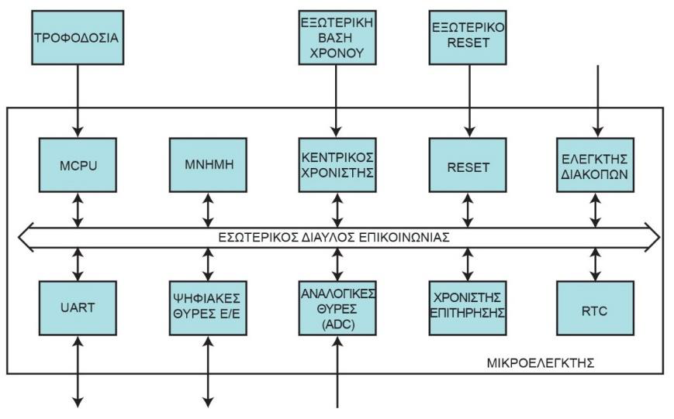
ΔΟΜΙΚΑ ΣΤΟΙΧΕΙΑ ΤΟΥ ΜΙΚΡΟΕΛΕΓΚΤΗ
Εικόνα από
Βιβλίο:
Ενσωματωμένα Συστήματα
Δρ. Π.
Παπάζογλου
Δομικά Στοιχεία Μικροελεγκτή

Slide 20
ΔΟΜΙΚΑ ΣΤΟΙΧΕΙΑ ΤΟΥ ΜΙΚΡΟΕΛΕΓΚΤΗ
Μικροελεγκτές 8, 16 και 32-bit
Γενικά μιλώντας, ένας 8bit μικροελεγκτής μπορεί να επεξεργάζεται (στην ALU) μόνο 8bit δεδομένων κάθε στιγμή.
Ο αριθμός των bits (που συνήθως των ονομάζουμε bit depth ή data width)
φανερώνει στην πραγματικότητα και:
το μέγεθος των καταχωρητών (registers) της μνήμης δεδομένων (data memory =
8 bits per register),
τον αριθμό των διευθύνσεων της μνήμης (only 2^8 = 256 addresses),
αλλά και εύρος αριθμών που μπορεί να επεξεργαστεί (δηλαδή, 2^8 = 256 ακεραίους, ακεραίους από 0 μέχρι 255).

Slide 21
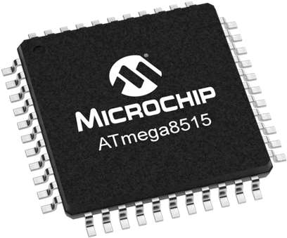
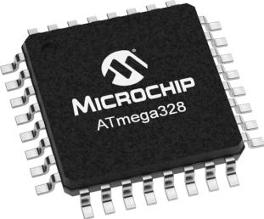
ΔΟΜΙΚΑ ΣΤΟΙΧΕΙΑ ΤΟΥ ΜΙΚΡΟΕΛΕΓΚΤΗ
Μικροελεγκτής 8-bit:
Όταν το εύρος του εσωτερικού διαύλου σε ένα μικροελεγκτή είναι 8-bit και η μονάδα αριθμητικής λογικής (ALU) εκτελεί τις αριθμητικές και λογικές πράξεις σε ένα Byte (8 bit), o μικροελεγκτής ονομάζεται μικροελεγκτής 8-bit.
Παραδείγματα 8bit μικροελεγκτών είναι ο ΑTmega8515, ο ΑΤmega328, ο Intel 8031/8051 και η σειρά MC68HC11 της Motorolla.

Slide 22
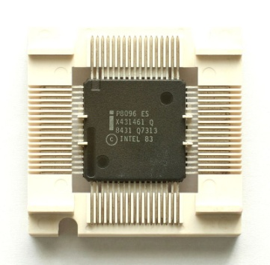
ΔΟΜΙΚΑ ΣΤΟΙΧΕΙΑ ΤΟΥ ΜΙΚΡΟΕΛΕΓΚΤΗ
Μικροελεγκτής 16-bit:
Έχει μεγαλύτερη ακρίβεια και καλύτερη απόδοση σε σύγκριση με τον μικροελεγκτή 8-bit.
Όταν το εύρος του διαύλου είναι 16-bit και η μονάδα αριθμητικής λογικής εκτελεί αριθμητικές και λογικές πράξεις μίας λέξης (16-bit) σε μία εντολή, τότε ο μικροελεγκτής ονομάζεται μικροελεγκτής 16-bit.
Για παράδειγμα ένας μικροελεγκτής 8-bit μπορεί να προσπελάσει 2^8 θέσεις μνήμης, καταλήγοντας σε συνολικό εύρος 0×00 – 0xFF (0-255) για κάθε κύκλο.
Αντίθετα, ένας μικροελεγκτής με μέγεθος 16-bit έχει εύρος 2^16, δηλαδή 0×0000 – 0xFFFF (0-65535) ανά κύκλο. Παραδείγματα μικροελεγκτών 16-bit είναι το 8051XA, PIC2X, ο Intel 8096, η σειρά MC68HC12 της Motorolla.

Slide 23
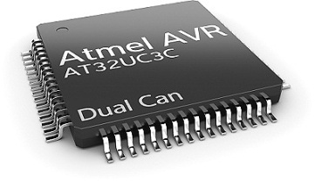
ΔΟΜΙΚΑ ΣΤΟΙΧΕΙΑ ΤΟΥ ΜΙΚΡΟΕΛΕΓΚΤΗ
Μικροελεγκτής 32-bit:
Χρησιμοποιεί εντολές των 32-bit για να εκτελέσει αριθμητικές και λογικές πράξεις.
Παρέχουν πολύ μεγάλη ακρίβεια και απίστευτη απόδοση σε σχέση με τους μικροελεγκτές 16-bit.
Χρησιμοποιούνται σε συσκευές αυτόματου ελέγχου, όπως σε
εφαρμογές συστημάτων ελέγχου ενός κινητήρα, σε μηχανές
γραφείου κ.ά.
Επίσης, βρίσκουν εφαρμογή σε ενσωματωμένα συστήματα υπολογιστών, όπως σε κινητά τηλέφωνά, ηχοσυστήματα MP3,
αεροδιαστημικά συστήματα κ.α.
Κάποια παραδείγματα μικροελεγκτών 32-bit, είναι η σειρά 32-bit AVR UC3 της Atmel, το PIC3x, το Motorola M683xx και η οικογένεια ARM 7, 9 και 11.

Slide 24
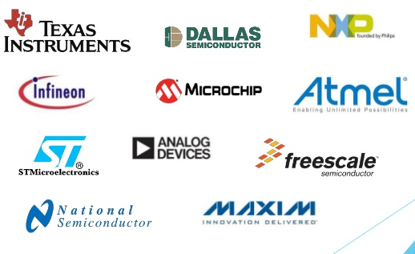
Κατασκευαστές Μικροελεγκτών

Slide 25
Ταξινόμηση
Η ταξινόμηση των κατηγοριών των μικροελεγκτών γίνεται:
1) Βάσει του αριθμού των εντολών (instructions) που μπορούν να διαχειριστούν - εκτελέσουν. Εδώ υπάρχουν δύο βασικές υποκατηγορίες: CISC (Complex Instruction Set Computer = Αρχιτεκτονική
Σύνθετου Ρεπερτορίου Εντολών), RISC (Reduced Instruction Set Computer = Αρχιτεκτονική Μειωμένου
Ρεπερτορίου Εντολών).
2) Βάσει του τρόπου διαχείρισης (πρόσβασης) της Μνήμης Προγράμματος και της Μνήμης Δεδομένων. Εδώ υπάρχουν δύο υποκατηγορίες: η αρχιτεκτονική Princeton ή Von Neumann και η αρχιτεκτονική
Harvard.
3) Βάσει του εύρους δίαυλου εντολών (8, 16, 32 bits bus).
4) Βάσει της θέσης μνήμης: εδώ έχουμε την κατηγορία με εσωτερική και την κατηγορία με εξωτερική μνήμη.

Slide 26
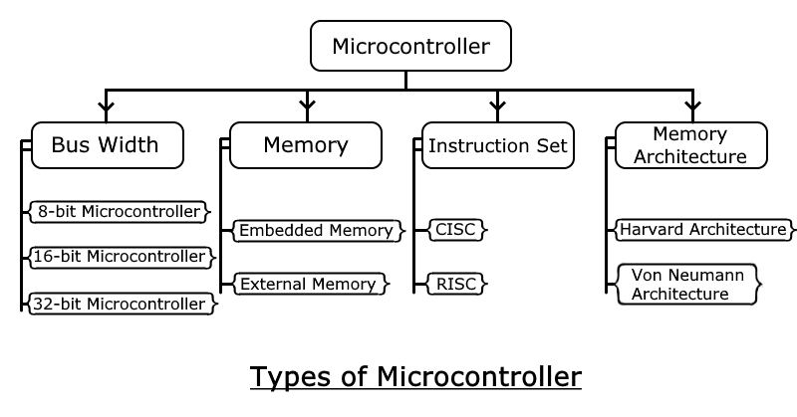
Ταξινόμηση
ΚΑΤΗΓΟΡΙΟΠΟΙΗΣΗ ΜΙΚΡΟΕΛΕΓΚΤΩΝ
Πηγή: https://www.electricaltechnology.org

Slide 27
Αρχιτεκτονική
Όπως αναφέραμε, μία από τις διακρίσεις που μπορούμε να κάνουμε για την αρχιτεκτονική ενός
υπολογιστικού συστήματος είναι σε Von Neumann και σε Harvard. Η διαφοροποίηση αυτών των δύο σχετίζεται με την θέση αποθήκευσης των εντολών και των δεδομένων του προγράμματος.
Στην μεν Von Neumann αρχιτεκτονική, οι εντολές και τα δεδομένα βρίσκονται στο ίδιο σύστημα μνήμης. Στην Von Neumann αρχιτεκτονική κάθε διεύθυνση είναι δυνατόν να αναφέρεται είτε σε εντολή, είτε σε δεδομένο καθώς τα 2 τελευταία καταλαμβάνουν τον ίδιο χώρο διευθύνσεων.
Στην Harvard αρχιτεκτονική υπάρχουν πράγματι ξεχωριστοί χώροι διευθύνσεων για το πρόγραμμα και για τα δεδομένα. Ο προγραμματιστής έχει πρόσβαση στην μνήμη του προγράμματος και μπορεί να
διαβάσει ή και να γράψει σε αυτήν. Αυτό μας δίνει την δυνατότητα να αποθηκεύουμε δεδομένα μαζί με κώδικά στην μνήμη προγράμματος, καθώς και να τροποποιούμε τα δεδομένα.

Slide 28
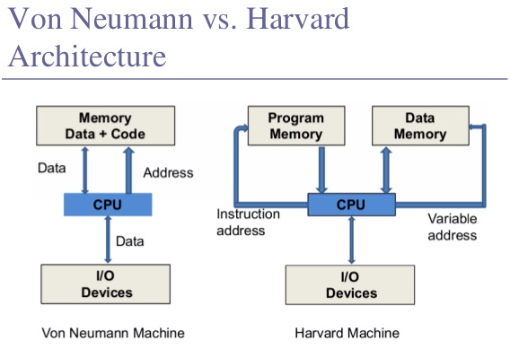
Αρχιτεκτονική Von Neumann vs Harvard
Πηγή: https://vivadifferences.com/5-major-difference-between-von-neumann-and-harvard-architecture/

Slide 29
Αρχιτεκτονική CISC και RISC επεξεργαστή
Η CISC (Complex Instruction Set Computing) περιέχει ένα μεγάλο σύνολο οδηγιών υπολογιστή που
κυμαίνονται από πολύ απλές έως πολύ σύνθετες και εξειδικευμένες.
Αν και το σχέδιο είχε ως στόχο να υπολογίσουμε πολύπλοκες οδηγίες με τον πιο αποτελεσματικό
τρόπο, βρέθηκε αργότερα ότι με πολλές μικρές, σύντομες οδηγίες μπορούμε να υπολογίσουμε
πολύπλοκες οδηγίες πιο αποτελεσματικά.
Αυτό οδήγησε σε ένα σχέδιο που ονομάζεται Reduced Instruction Set Computing (RISC), η οποία είναι πλέον το άλλο είδος της αρχιτεκτονικής μικροεπεξεργαστή.
Ο χρόνος εκτέλεσης κάθε εντολής είναι συνήθως ένας κύκλος ρολογιού. Επίσης, το μήκος όλων των
RISC εντολών είναι σταθερό πχ, 2 bytes.

Slide 30
AVR μικροελεγκτές
Η βασική αρχιτεκτονική των AVR επινοήθηκε από δύο μαθητές στο Νορβηγικό Ινστιτούτο Τεχνολογίας τους Alf-Bogen EGIL και Vegard Wollan. Αργότερα η πατέντα για τους AVR μικροελεγκτές
αγοράστηκε από την εταιρία ATMEL και η εσωτερική αρχιτεκτονική τους αναπτύχθηκε για πρώτη φορά το 1996.
Η θυγατρική της ATMEL στην Νορβηγία ιδρύθηκε από τους δύο φοιτητές. Το όνομα AVR, σύμφωνα με την ATMEL, είναι πιθανό να προέρχεται από το Advanced Virtual RISC ή από τα ονόματα των σχεδιαστών, δηλαδή Alf and Vegard RISC. Το όνομα AVR ορίζει όλη την οικογένεια των μικροελεγκτών
τύπου 8-bit και 32-bit RISC.
Υπάρχουν διάφορα είδη AVR μικροελεγκτών με διαφορετικές ιδιότητες o καθένας. Εκτός από τον AVR32, ο οποίος είναι ένας 32-bit μικροεπεξεργαστής, όλοι οι άλλοι είναι 8-bit, πράγμα που σημαίνει ότι η CPU μπορεί να δουλέψει μόνο 8 bits δεδομένων την φορά. Δεδομένα μεγαλύτερα από 8-bit θα σπάσουν σε
κομμάτια των 8-bit για να υποβληθούν σε επεξεργασία από την CPU του μικροελεγκτή.

Slide 31
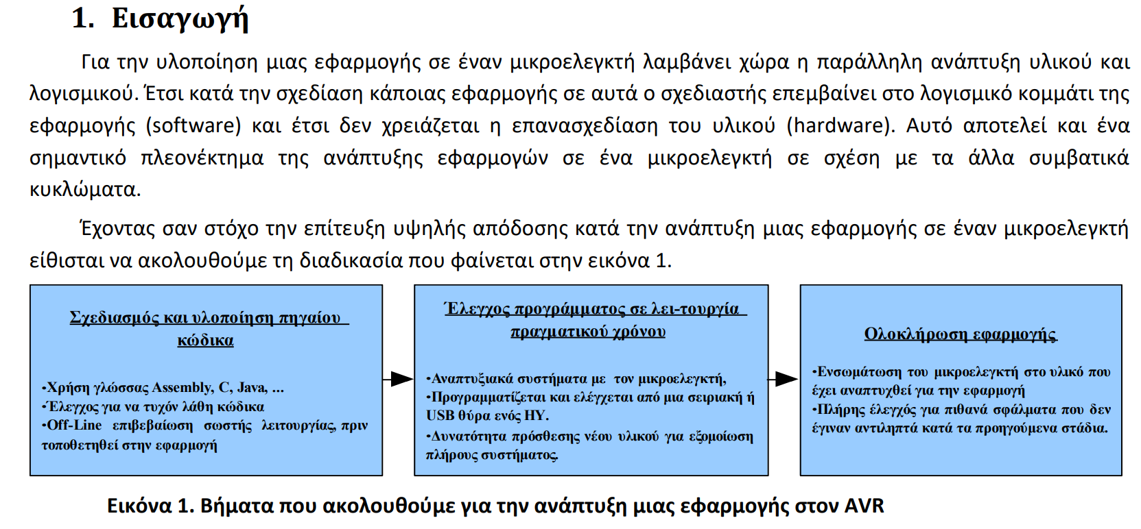
Εισαγωγή στον AVR

Slide 32
Η Οικογένεια των AVR
Η οικογένεια των μικροελεγκτών AVR χωρίζεται στις ομάδες:
tinyAVR: μικρή μνήμη και θύρες, βασικά περιφερειακά.
AVR (Classic AVR): περισσότερη μνήμη και θύρες, πιο ποικίλα περιφερειακά.
Χmega AVR: πολλοί πόροι, καλή απόδοση, υποστήριξη USB, βελτιωμένη ασφάλεια.
32-bit AVR: νέοι μικροελεγκτές υψηλής απόδοσης 32-bit που υποστηρίζουν πολλές τεχνολογίες
και διεπαφές, όπως USB, Ethernet MAC, SDRAM,NAND Flash και άλλα.
Η διαφορά μεταξύ τους είναι τα διαθέσιμα χαρακτηριστικά κάθε μικροελεγκτή. Οι tinyAVR είναι
συνήθως μικροελεγκτές με μικρότερο αριθμό ακροδεκτών (pin-count) ή περιορισμένες δυνατότητες. Όλοι οι AVR έχουν το ίδιο ρεπερτόριο εντολών (instruction set) και οργάνωση μνήμης έτσι ώστε να διευκολύνεται η αλλαγή του μικροελεγκτή μιας εφαρμογής όταν αυτό απαιτηθεί.

Slide 33
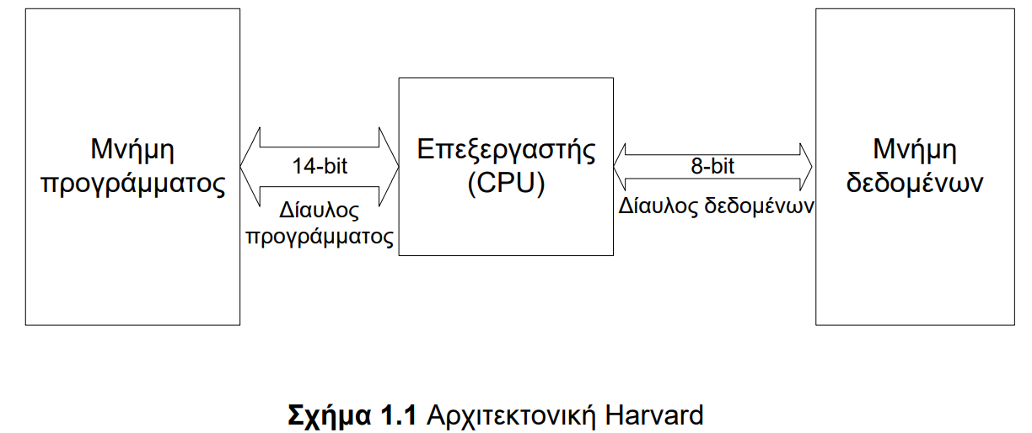
Η αρχιτεκτονική των AVR
Ο μικροελεγκτής AVR περιέχει έναν επεξεργαστή RISC (Reduced Instruction Set Computer) που έχει σχεδιαστεί με βάση την αρχιτεκτονική Harvard.
Στην αρχιτεκτονική Harvard υπάρχει διαφορετικός δίαυλος για τη μεταφορά δεδομένων (data bus) και διαφορετικός δίαυλος για τη μεταφορά των εντολών (instruction bus).
Η ύπαρξη δύο διαφορετικών μνημών, μνήμη δεδομένων (data memory) και μνήμη προγράμματος (program memory), καθιστά την αρχιτεκτονική Harvard αποδοτική, αφού μπορεί να εκτελείται
κάποια εντολή και παράλληλα να εγγράφεται ή να διαβάζεται η μνήμη. Με τον τρόπο αυτό
επιτυγχάνεται η εκτέλεση της εντολής σε ένα μόνο χρόνο μηχανής.

Slide 34
Η Οικογένεια των AVR
Η οικογένεια των Μικροελεγκτών AVR διαθέτει τα ακόλουθα:
Α) Μία ενσωματωμένη μνήμη flash ή αλλιώς ταχείας αποθήκευσης, η οποία έχει τη δυνατότητα προγραμματισμού εντός του συστήματος (ISP, In System Programmable), ως μνήμη προγράμματος.
Β) 32 καταχωρητές εργασίας των 8 bit. Αυτό έχει ως αποτέλεσμα οι διάφορες μεταβλητές να μπορούν να αποθηκεύονται εντός της CPU και όχι σε κάποια μνήμη, όπου η διαδικασία πρόσβασης θεωρείται
χρονοβόρα.
Γ) Μία ενσωματωμένη μνήμη δεδομένων (data memory), τύπου EEPROM και RAM στις περισσότερες
διατάξεις της σειράς τους. Σε αυτές τις μνήμες αποθηκεύονται σταθερές τιμές και μεταβλητές.
Πηγή: Ρομπότης Σπ – Παν. Πατρών

Slide 35
Η Οικογένεια των AVR
Δ) Η λειτουργία τους γίνεται σε συχνότητες χρονισμού από 0 έως 10 MHz. Οι περισσότερες εντολές της
γλώσσας των μικροελεγκτών AVR, εκτελούνται σε μία μόνο περίοδο του κεντρικού σήματος χρονισμού, γεγονός που οδηγεί σε μία βελτιωμένη κατά 10 φορές περίπου επίδοση σε σχέση με τους κλασικούς μικροελεγκτές.
Ε) Εσωτερικό κύκλωμα που επανατοποθετεί το σύστημα κατά την εφαρμογή της τάσης τροφοδοσίας (Power On Reset – POR).
Ζ) Ενσωματωμένο προγραμματιζόμενο χρονιστή με μονάδα διαίρεσης συχνότητας (prescaler). Η μονάδααυτή χρησιμοποιείται στις περιπτώσεις αυτές όπου απαιτούνται εφαρμογές κρίσιμου χρονισμού.
Η) Περιλαμβάνει πηγές εσωτερικών και εξωτερικών διακοπών.
Θ) Προγραμματιζόμενο χρονιστή επιτήρησης (Watch Dog Timer - WDT). Ο ρόλος του είναι η αποφυγή εσφαλμένων λειτουργιών σε περίπτωση κάποιας πιθανής κατάρρευσης του προγράμματος χρήσης.
Πηγή: Ρομπότης Σπ – Παν. Πατρών

Slide 36
Η Οικογένεια των AVR
Ι) Λειτουργίες αποκοπής (Power Down) και ηρεμίας (Sleep). Όταν δεν υπάρχει δραστηριότητα ο μικροεπεξεργαστής τίθεται σε αυτές τις καταστάσεις προκειμένου να καταναλώνεται λιγότερη ισχύς.
Κ) Διάφορα μοντέλα της σειράς AVR διαθέτουν ενσωματωμένο ταλαντωτή τύπου RC. Ο μικροελεγκτής
εκτελεί ένα πρόγραμμα όπως αυτό εμφανίζεται μέσα στη μνήμη προγράμματος, με έναν καθορισμένο
ρυθμό. Ο ρυθμός αυτός καθορίζεται από τη συχνότητα λειτουργίας του ταλαντωτή χρονισμού.
Λ) Τέλος, οι μικροελεγκτές αυτής της σειράς ποικίλουν (από τους 8 στους 68 ακροδέκτες), οπότε
καθένας μπορεί να επιλέξει εκείνον που θεωρεί ως τον καταλληλότερο για την εργασία του, ενώ παρέχεται και μία πληθώρα περιφερειακών (UART, SPI, αναλογικός συγκριτής, μετατροπέας adc).
Πηγή: Ρομπότης Σπ – Παν. Πατρών

Slide 37
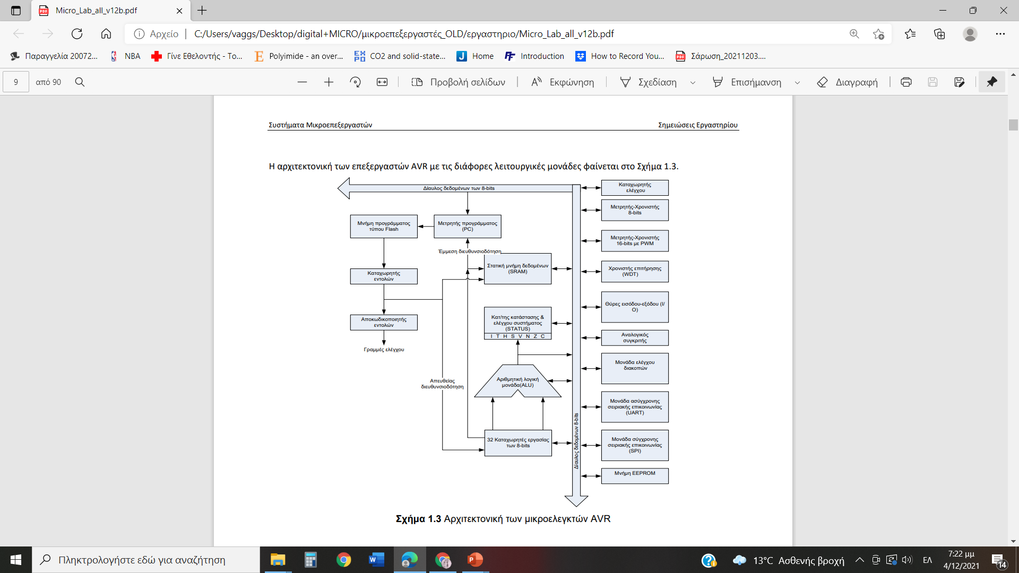

Slide 38
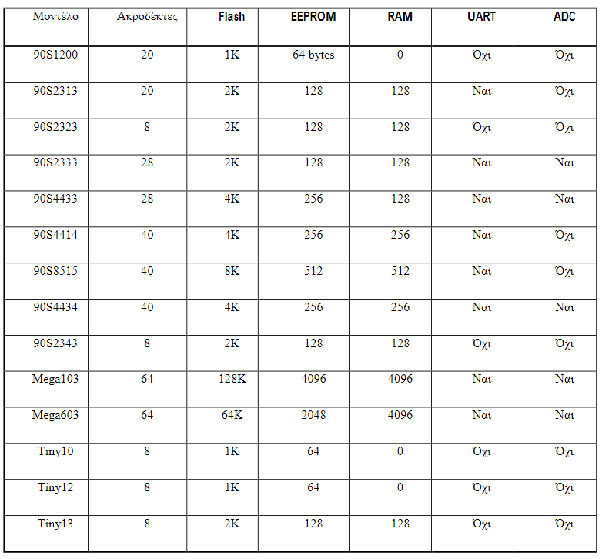
Η Οικογένεια των AVR
Διάφορα Μοντέλα της Οικογένειας AVR
Πηγή: Ρομπότης Σπ –
Παν. Πατρών
Σε όλους αυτούς τους τύπους
μικροελεγκτών AVR ο πυρήνας της αρχιτεκτονικής τους είναι ίδιος και έχουν το ίδιο σύνολο εντολών (instruction set).
Διαφέρουν όμως ως προς τα περιφερειακά τους και το μέγεθος της μνήμης που παρέχουν.
Επίσης είναι σύνηθες σε αυτού του τύπου τους ελεγκτές να υπάρχουν διαφορετικοί εσωτερικοί δίαυλοι για τη μνήμη προγράμματος και τη μνήμη δεδομένων.

Slide 39
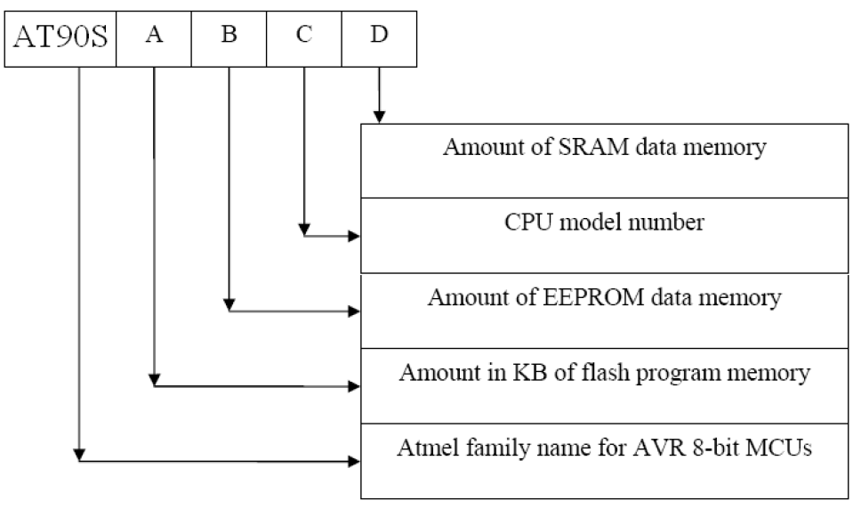
Η Αρχιτεκτονική Διάταξη του Μικροελεγκτή AVR…παράδειγμα AT90S8515
Ονοματοδοσία του
Μικροελεγκτή
AT90S8515
ΒΑΣΙΚΗ ΑΡΧΙΤΕΚΤΟΝΙΚΗ AVR AT90S8515
ΠΗΓΗ: ΑΛΕΒΥΖΑΚΗΣ Α. – ΜΑΡΑΚΗΣ Γ. – ΤΕΙ ΚΡΗΤΗΣ

Slide 40
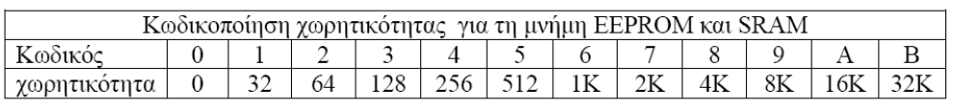
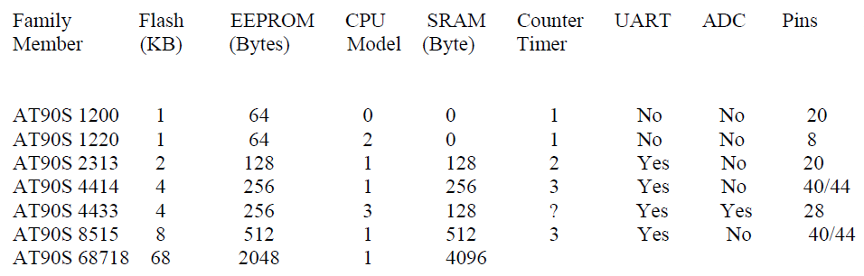
Η Αρχιτεκτονική Διάταξη του Μικροελεγκτή AVR…παράδειγμα AT90S8515
Επεξεργαστής
του
Μικροελεγκτή
AT90S8515
ΒΑΣΙΚΗ ΑΡΧΙΤΕΚΤΟΝΙΚΗ AVR AT90S8515
ΠΗΓΗ: ΑΛΕΒΥΖΑΚΗΣ Α. – ΜΑΡΑΚΗΣ Γ. – ΤΕΙ ΚΡΗΤΗΣ

Slide 41
Η Αρχιτεκτονική Διάταξη του Μικροελεγκτή AVR…παράδειγμα AT90S8515
AVR Υψηλής απόδοσης και χαμηλής κατανάλωσης, αποτέλεσμα της
αρχιτεκτονικής
120 ισχυρές εντολές που οι περισσότερες εκτελούνται σε ένα κύκλο ρολογιού
8Κ bytes flash μνήμης ,προγραμματιζόμενης πάνω στην πλακέτα
SPI σειριακή διασύνδεση για τον προγραμματισμό της
Διάρκεια: 1000 κύκλοι εγγραφής / διαγραφής
512 bytes μνήμης EEPROM -Διάρκεια 100.000 κύκλοι εγγραφής / διαγραφής
512 bytes εσωτερικής SRAM (Static RAM)
32 γενικής χρήσης καταχωρητές 1-byte
32 προγραμματιζόμενες ακίδες εισόδου / εξόδου
Προγραμματιζόμενο σειριακό UART (Universal Asynchronous Receiver
Transmitter) πλήρως αμφίδρομο (full duplex)
Τεχνικά
χαρακτηριστικά
του
Μικροελεγκτή
AT90S8515
ΒΑΣΙΚΗ ΑΡΧΙΤΕΚΤΟΝΙΚΗ AVR AT90S8515
ΠΗΓΗ: ΑΛΕΒΥΖΑΚΗΣ Α. – ΜΑΡΑΚΗΣ Γ. – ΤΕΙ ΚΡΗΤΗΣ

Slide 42
Η Αρχιτεκτονική Διάταξη του Μικροελεγκτή AVR…παράδειγμα AT90S8515
SPI σειριακή διασύνδεση
Τροφοδοσία Vcc: 2.7-6.0 V
Πλήρης στατική λειτουργία 0-20 ΜΗz
Ταχύτητα 4 MIPS (million instructions/sec) με κρύσταλλο 4 MHz
Ένα 8-bit χρονιστή / μετρητή με ανεξάρτητο προδιαιρέτη
Ένα 16-bit χρονιστή /μετρητή με ανεξάρτητο προδιαιρέτη και λειτουργίες
σύγκρισης και σύλληψης
Διπλή γεννήτρια PWM με επιλεγόμενη ακρίβεια 8, 9 ή 10 bit
Υποστήριξη εσωτερικών και εξωτερικών σημάτων διακοπής (interrupt)
Προγραμματιζόμενος χρονιστής επιτήρησης (Watchdog timer) με
ενσωματωμένο ταλαντωτή
Αναλογικός συγκριτής
Μικρό ρεύμα σε κατάσταση αναμονής και χαμηλής ισχύος
Προστασία περιεχομένων μνήμης προγράμματος
Τεχνικά
χαρακτηριστικά
του
Μικροελεγκτή
AT90S8515
ΒΑΣΙΚΗ ΑΡΧΙΤΕΚΤΟΝΙΚΗ AVR AT90S8515
ΠΗΓΗ: ΑΛΕΒΥΖΑΚΗΣ Α. – ΜΑΡΑΚΗΣ Γ. – ΤΕΙ ΚΡΗΤΗΣ

Slide 43
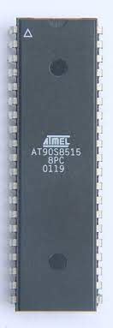
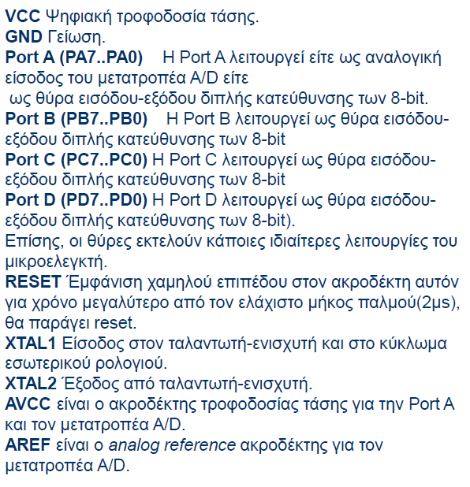
Οι Ακροδέκτες του Μικροελεγκτή AVR…παράδειγμα AT90S8515
Οι Ακροδέκτες του Μικροελεγκτή
AT90S8515 Πηγή: Ψηφιακή Σχεδίαση Δ. Πογαρίδη

Slide 44
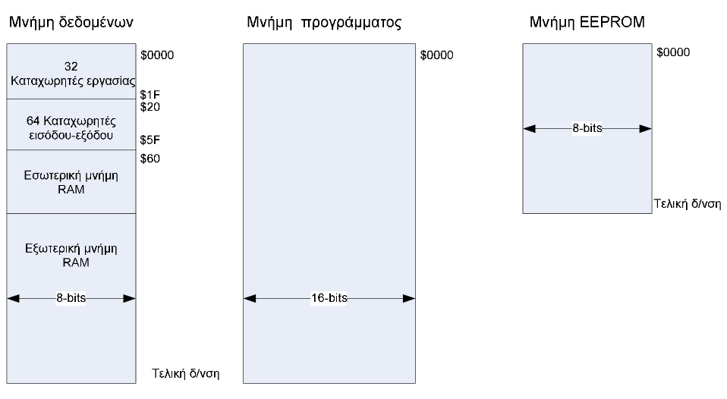
Ένας μικροελεγκτής διαθέτει τα εξής είδη μνήμης: (α) μνήμη δεδομένων, (β) μνήμη προγράμματος τύπου flash και (γ) μνήμη EEPROM με αρχική διεύθυνση $0000 και χωρητικότητα από 64bytes ως 4Κbytes για την αποθήκευση
διαφόρων παραμέτρων
FLASH

